Slide 1




Prototype • Composite • Observer
TACTICAL PUZZLE ENGINE
عبدالبارئ السنوسي الشامخ رجب خالد الكبتي محمد عادل الكيلاني

Slide 2

أنماط التصميم
نبذة عامة عن
Tactical Puzzle Engine
إطار عمل لمحرك ألعاب تكتيكية مبني بلغة Java، مصمم بحيث يمكن توسيعه وبناء ألعاب مختلفة فوقه. التطبيق الحالي عبارة عن لعبة ألغاز شبكية حيث يتحرك اللاعب على مربعات، يجمع العملات، يدفع الصناديق لحجب الأعداء، وعند جمع كل العملات يفتح الباب وينتقل للمستوى التالي.
نمط Prototype يسمح بتسجيل أي نوع عدو وإنتاجه بسهولة
نمط Composite يسمح بإضافة أي كائن للعالم دون تعديل حلقة اللعبة
نمط Observer يسمح لأي حدث بتشغيل أي رد فعل بشكل مستقل

Slide 3


أنماط التصميم
إنشاء أعداء متعددين متشابهين
الحاجة لإنشاء أعداء متعددين متشابهين دون بناء كل منهم من الصفر، مما يوفر الوقت والجهد في التطوير
فصل بناء الكائن عن إعداده
الاستنساخ يفصل عملية بناء الكائن عن إعداده، فالقالب يحتوي على كل الخصائص مسبقاً وجاهزة للنسخ
نمط Prototype
لماذا استخدمناه؟
ضمان الاتساق وسهولة التوسع
يتيح نمط Prototype إنشاء نسخ من كائنات موجودة بدلاً من بنائها من جديد، مما يدعم مبدأ Open/Closed
إضافة أنواع جديدة من الأعداء دون تعديل منطق الإنتاج، مع الحفاظ على اتساق الكائنات المستنسخة

Slide 4
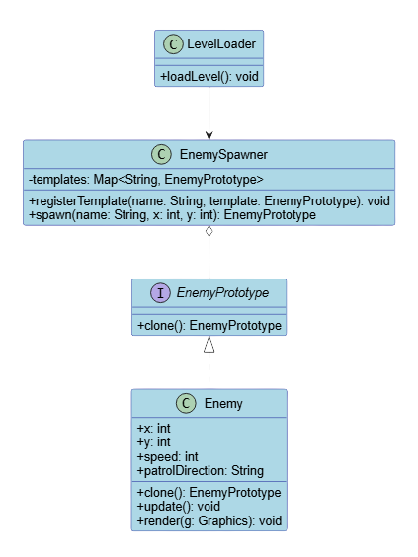




أنماط التصميم
نمط Prototype
شرح الكلاسات والواجهات
Enemy
EnemyPrototype
النموذج الأصلي الملموس الذي ينفذ clone() ويحتوي على جميع الخصائص والسلوكيات.
واجهة تعريفية تحتوي على عقد الاستنساخ clone() الذي تنفذه جميع الكائنات القابلة للنسخ.
LevelLoader
EnemySpawner
العميل الذي يطلب استنساخ الأعداء من EnemySpawner دون معرفة تفاصيل البناء.
سجل يحتفظ بقوالب الأعداء المختلفة ويستنسخها حسب الطلب دون إعادة البناء.

Slide 5

نمط Prototype
سؤال جواب
مناقشة سؤال محتمل مع الإجابة النموذجية
سؤال: لماذا لا تستخدم new Enemy() في كل مرة بدلاً من الاستنساخ؟
جواب: الاستنساخ يفصل بناء الكائن عن إعداده، القالب يحتوي على كل الخصائص مسبقاً، وهذا يدعم مبدأ Open/Closed

Slide 6
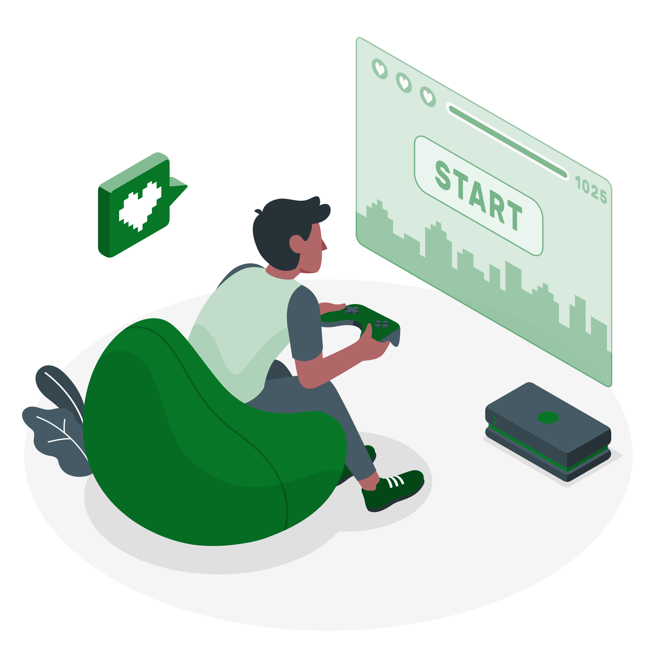
أنماط التصميم
إدارة التحديث والرسم في إطار واحد
الحاجة لإدارة تحديث ورسم كل كائن في اللعبة ضمن إطار زمني واحد، مما يتطلب آلية موحدة للتنسيق
تجنب معرفة حلقة اللعبة بكل قائمة منفصلة
بدون Composite، ستحتاج حلقة اللعبة لمعرفة كل قائمة كائنات بشكل منفصل مما يزيد التعقيد والاقتران
نمط Composite
لماذا استخدمناه؟
التعامل الموحد مع الكائنات والمجموعات
يوفر هذا النمط طريقة موحدة لإدارة جميع كائنات اللعبة في حلقة التحديث والرسم بكفاءة عالية
النمط يسمح بالتعامل مع الكائنات الفردية والمجموعات بنفس الطريقة، مما يبسط الكود ويسهل التوسع

Slide 7
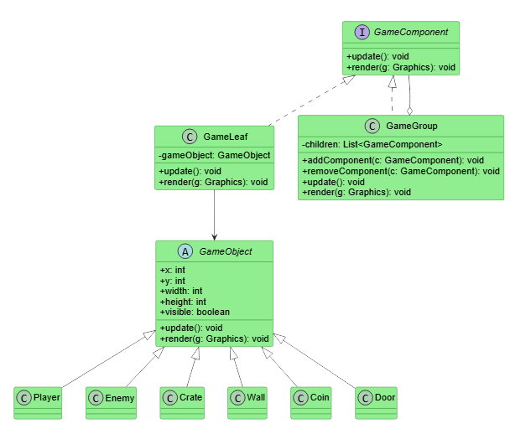




أنماط التصميم
نمط Composite
شرح الكلاسات
GameGroup
GameComponent
يحتوي قائمة من GameComponent، يدير التكرار الهرمي على جميع الأبناء
الواجهة الموحدة للكائنات الفردية والمجموعات، تحدد عقد update() و render()
GameObject
GameLeaf
القاعدة المجردة لكل كائنات اللعبة مثل Player و Enemy و Crate
يغلف كائن GameObject واحد، يفوض استدعاءات التحديث والرسم للكائن المغلف

Slide 8

نمط Composite
سؤال جواب
سؤال: أليس هذا مجرد قائمة؟
القائمة المسطحة تجبر المستدعي على معرفة المحتوى والتكرار يدوياً، بينما Composite يسمح بالتجميع الهرمي والتعامل الموحد
هذا يسهل التوسع ويقلل التعديل في حلقة اللعبة، مما يجعل إضافة مجموعات جديدة أمراً بسيطاً دون تغيير الكود الأساسي

Slide 9

أنماط التصميم
إطلاق ردود فعل متعددة عند حدث واحد
عند جمع عملة مثلاً، نحتاج تحديث العداد وتشغيل صوت وفحص فتح الباب - كل هذا من حدث واحد فقط
تجنب اقتران Player بالمكونات الأخرى
بدون Observer، سيحتاج Player معرفة CoinManager و DoorController و AudioManager مما يزيد التعقيد
نمط Observer
لماذا استخدمناه؟
فصل مصدر الحدث عن ردود الفعل
يتيح Observer التواصل المرن بين مكونات اللعبة دون اقتران مباشر، مما يسهل الصيانة والتوسع
Observer يضمن استقلالية المكونات حيث يطلق المصدر الحدث والمستمعون يستجيبون دون ربط مباشر

Slide 10
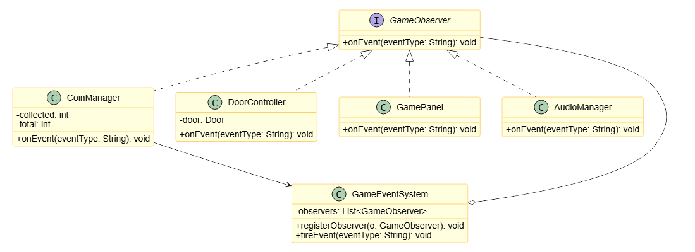
أنماط التصميم
نمط Observer
شرح الكلاسات
الواجهات والكلاسات الرئيسية التي تشكل بنية نمط Observer في اللعبة وكيفية تفاعلها معاً
AudioManager
GameEventSystem
CoinManager
يشغل الصوت المناسب عند كل حدث عملة، فوز، أو خسارة
ناقل الأحداث يحتفظ بقائمة المستمعين ويخطرهم عند كل حدث
يعد العملات المجموعة عند اكتمالها يطلق حدث فتح الباب
GamePanel
DoorController
GameObserver
يغير حالة اللعبة يعرض شاشة الفوز أو الخسارة عند استقبال الحدث
يستمع لاكتمال العملات يفتح الباب عند استقبال الحدث
واجهة المستمع تفرض على كل كلاس تنفيذ onEvent()

Slide 11

نمط Observer
سؤال جواب
لماذا لا تربط Player مباشرة بالكائنات؟
سؤال: لماذا لا تربط Player مباشرة بالكائنات الأخرى مثل CoinManager و DoorController بدلاً من استخدام نظام الأحداث؟
جواب: الربط المباشر يزيد الاقتران ويصعب الصيانة. Observer يفصل المصدر عن المتلقين، ويجعل إضافة تفاعلات جديدة سهلة بدون تعديل Player.

Slide 12

أنماط التصميم
ملخص الأنماط
الثلاثة
نظرة شاملة على كل نمط واستخدامه الأساسي في تطوير الألعاب لتحقيق كود منظم وقابل للتوسع.
Prototype: إنشاء نسخ متطابقة بسهولة من كائنات معقدة
Composite: تنظيم شجري للكائنات للتحديث والرسم الموحد
Observer: فصل الأحداث عن ردود الفعل لزيادة المرونة

Slide 13
SOLID
Single Responsibility
S
المسؤولية الفردية كل كلاس له مهمة واحدة فقط. GameEventSystem مهمته الإخطار فقط. AudioManager مهمته تشغيل الصوت فقط. Wall مهمتها رسم نفسها فقط.
Open/Closed
O
مفتوح للتوسع مغلق للتعديل أنواع الأعداء الجديدة تنفذ EnemyPrototype دون تعديل EnemySpawner. المراقبون الجدد ينفذون GameObserver دون تعديل GameEventSystem.
Liskov Substitution
L
مبدأ استبدال Liskov أي فئة فرعية من GameObject يمكن أن تحل محل GameObject دون كسر النظام. أي منفذ لـ GameComponent يتصرف بشكل صحيح عند استدعائه عبر الواجهة.
Interface Segregation
I
فصل الواجهات GameComponent تحتوي فقط على update() وrender(). GameObserver تحتوي فقط على onEvent(). لا يُجبر أي كلاس على تنفيذ دوال لا يحتاجها.
Dependency Inversion
D
عكس التبعية EnemySpawner يعتمد على واجهة EnemyPrototype وليس على كلاس Enemy مباشرة. GameEventSystem يعتمد على واجهة GameObserver وليس على CoinManager مباشرة.

Slide 14

أنماط التصميم
شكراً لكم

